Slide 1
Алгебра логики
№1 История логики

Slide 2

Кто я?
Герман
Гера
Герыч
@Sarrz0
Id387037048
germanzlobin2@gmail.com

Slide 3
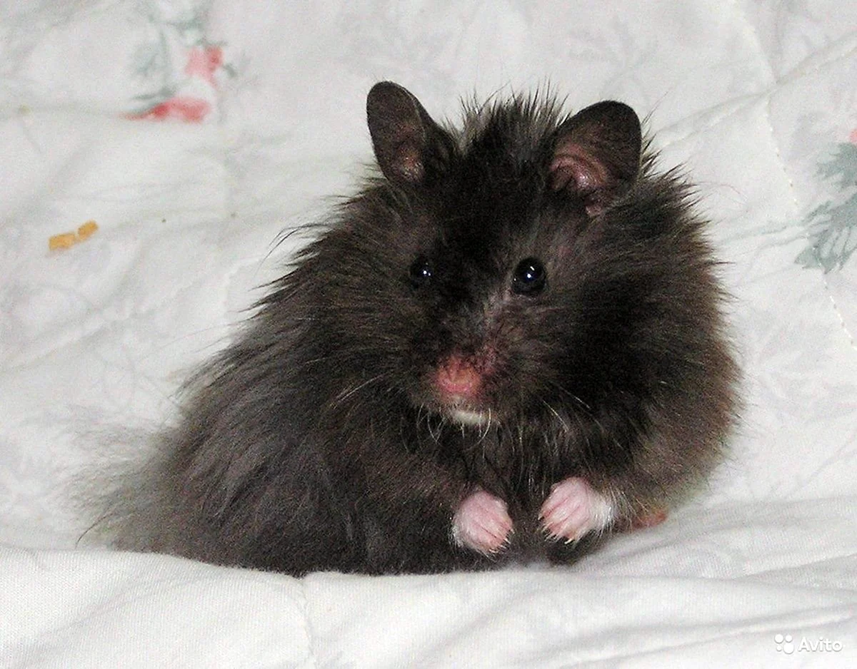
Что это?

Slide 4
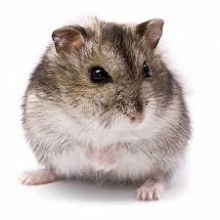
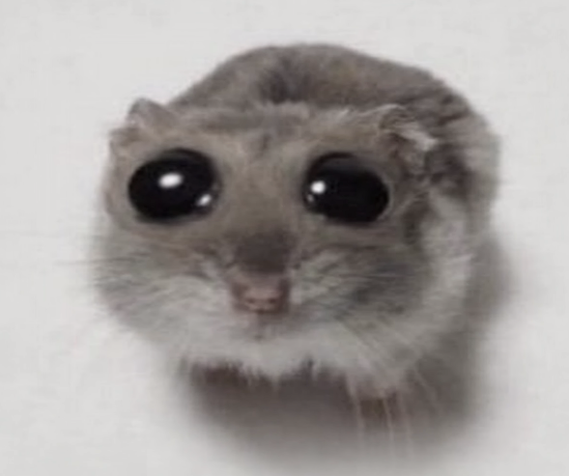

Виды познания
Чувственное
Ощущение
Восприятие
Представление
Рациональное
Понятие
Суждение
Умозаключение

Slide 5
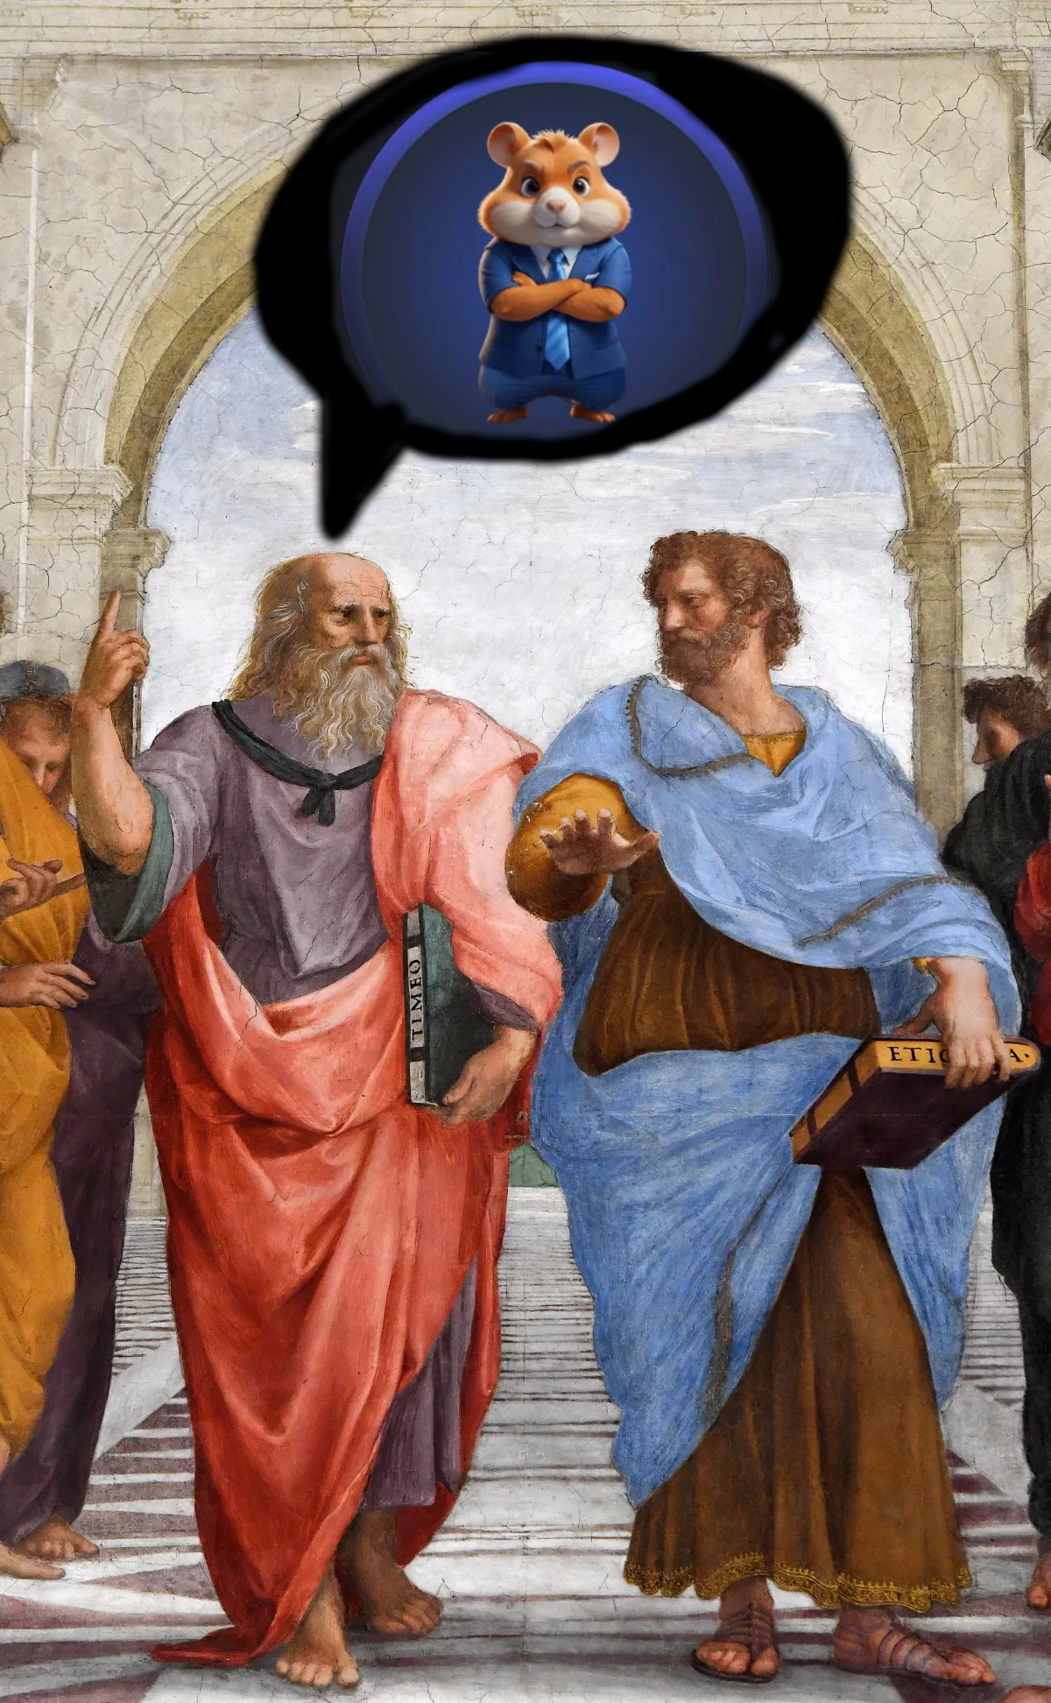
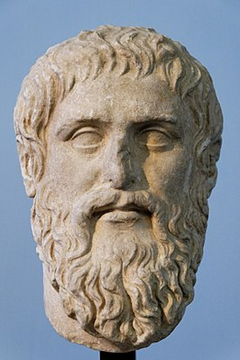
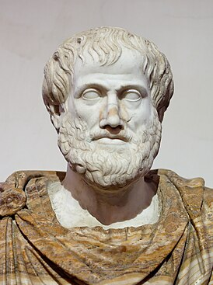
Платон (428—347) Сделал важный вклад в развитие философской логики
Аристотель (384—322) Разработал теорию силлогизма, что дало начало формальной логики

Slide 6
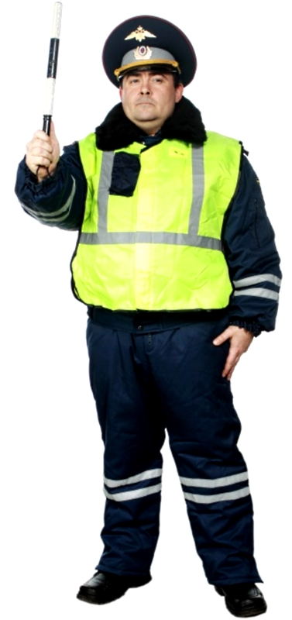
Законы логики
Закон тождества
Понятия и суждения должны употребляться в одном значении
Закон непротиворечия
Два противоречащий суждения не могут быть одновременно истинными
Закон исключающего третьего
Любое высказывание или истинно или ложно, третьего не дано
Закон достаточного основания
каждое осмысленное (понятие, суждение) может считаться достоверным только в том случае, если оно было доказано

Slide 7
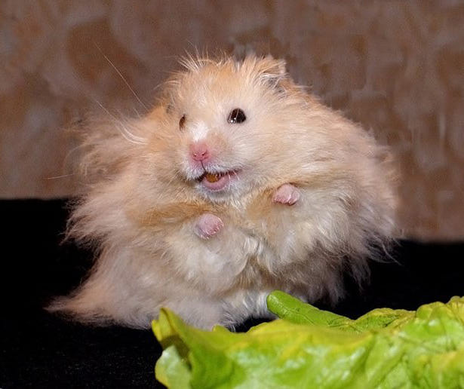
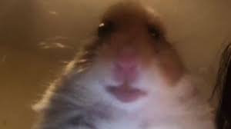
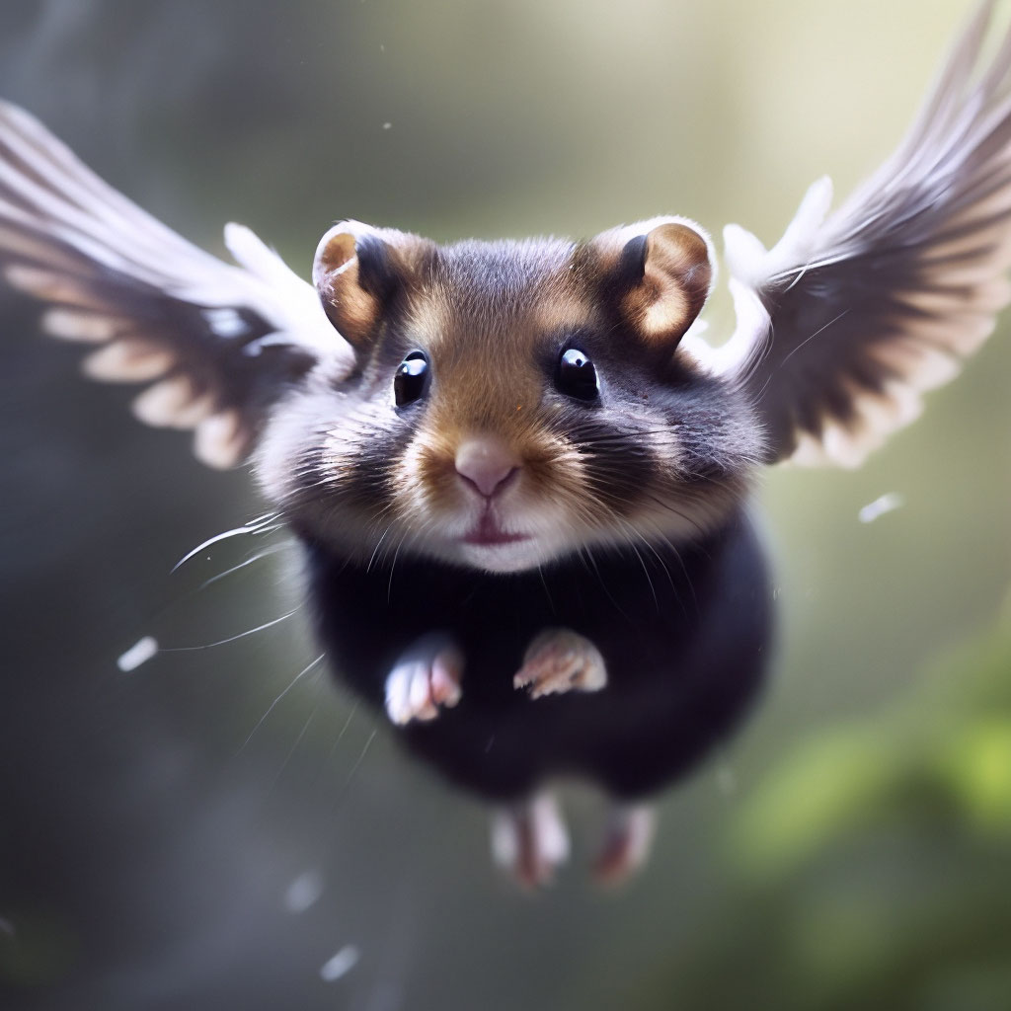
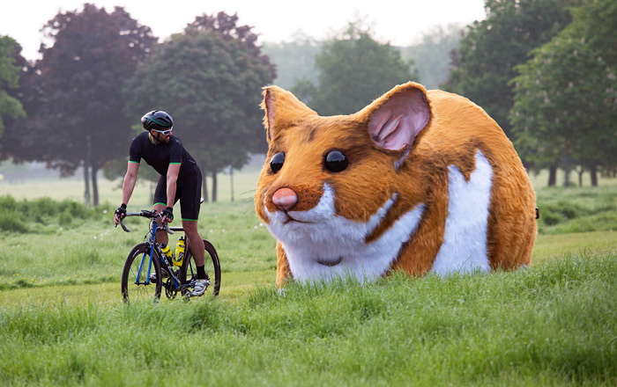
Типы суждений
Общеутвердительное (A)
Все хомяки пушистые
Частноотрицательные (O)
Некоторые хомяки не стали мемами
Общеотрицательное (E)
Ни один хомяк не умеет летать
Частноутвердительные (I)
некоторые хомяки большие

Slide 8
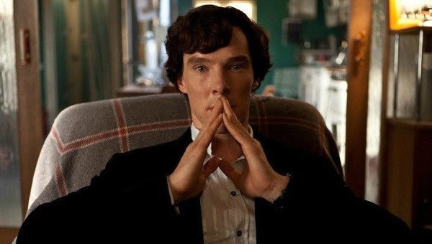
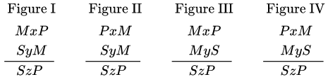
Формула умозаключений
S, M, P – термины
a, x, y, z – суждения
Всего существует 256 умозаключений, но только 19 из них верны
AAA, EAE, AII, EIO
EAE, AEE, EIO, AOO
AAI, IAI, AII, EAO, OAO, EIO
AAI, AEE, IAI, EAO, EIO
Пример
AAI третьей фигуры:
Все хомяки — пушистые.
Все хомяки — животные
Следовательно, некоторые животные пушистые.

Slide 9
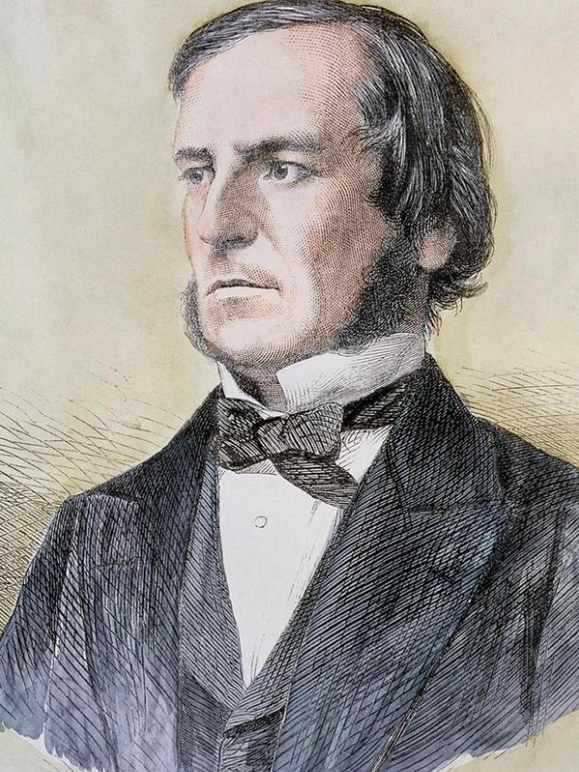
Булева алгебра
Буль изложил основы своей алгебры логики, где применил алгебраическую символику для записи логических операций и логических выводов
Плюсы:
Теперь есть специальные символы
процесс умозаключения сводится к решению логических равенств
Джордж Буль
1815—1864

Slide 10
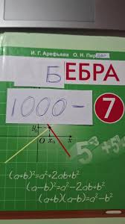

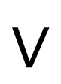
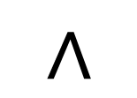
Основные понятия алгебры логики
Определены три операции:
Отрицание (не)
Умножение (и) (конъюнкция)
Сложение (или) (дизъюнкция)
Базовыми элементами, которыми оперирует алгебра логики, являются высказывания, принимающие значение истина (1) или ложь (0).
$$¬$$
$$∧$$
$$∨$$

Slide 11
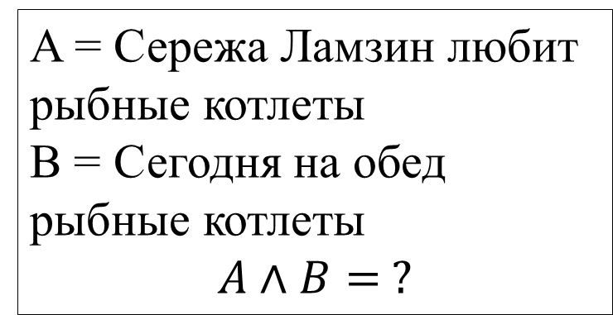
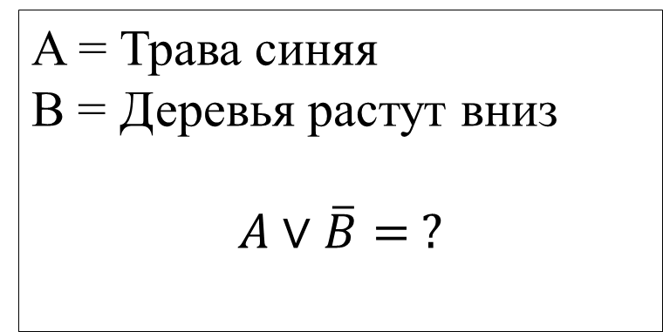
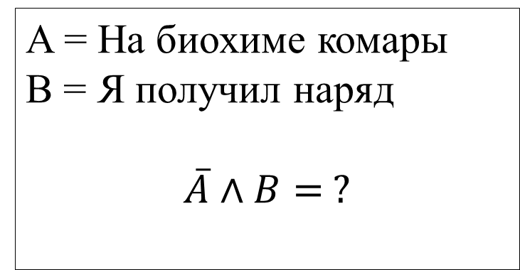
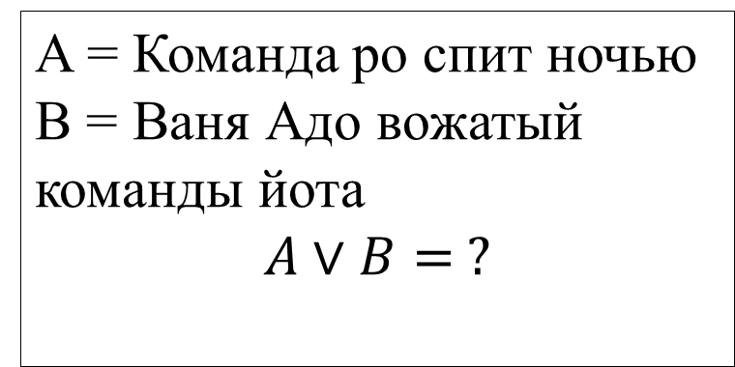
Примеры
A = Трава синяя
B = Деревья растут вниз
$$A∨\overline{B}= ?$$
A = Сережа Ламзин любит рыбные котлеты
B = Сегодня на обед рыбные котлеты
$$A∧B= ?$$
A = Команда ро спит ночью
B = Ваня Адо вожатый команды йота
$$A∨B= ?$$
A = На биохиме комары
B = Я получил наряд
$$\overline{A}∧B= ?$$

Slide 12
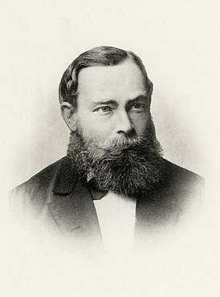
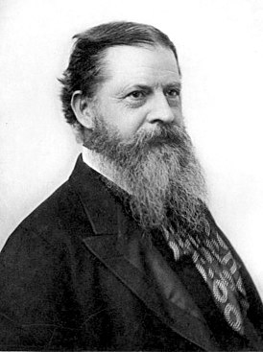
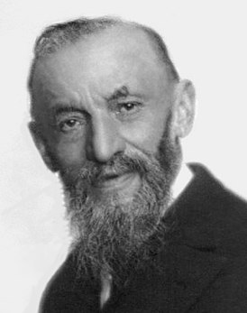
Математическая логика
Фридрих Людвиг Готлоб Фреге
1848 — 1925
Чарльз Сандерс Пирс
1839 — 1914
Джузеппе Пеано
1858 — 1932
Ввел в математику сиволы:
∈ , ⊂ , ⋃ , ∩ ;
разработал систему аксиом для арифметики натуральных чисел.
В логику введены предметные переменные, кванторы

Slide 13
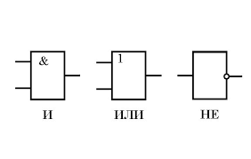
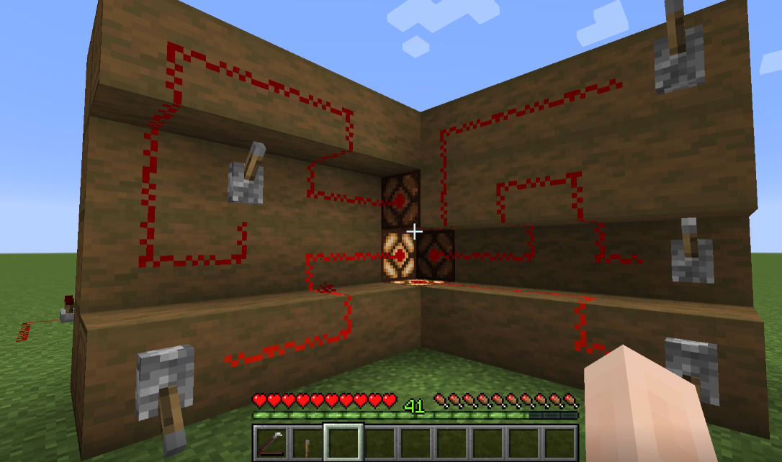
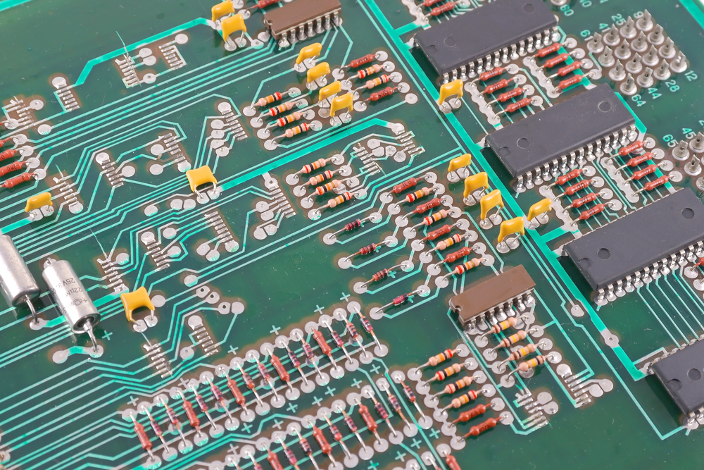
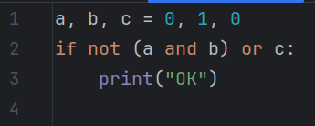
Современно применение алгебры логики

